Slide 1
ĐỀ TÀI: DỰ ĐOÁN GIÁ TRỊ NHIỆT ĐỘ TRUNG BÌNH CỦA ANKARA TỪ 01/01/1994 ĐẾN 28/05/1998
ĐỒ ÁN
HỌC PHẦN MÁY HỌC ỨNG DỤNG
Giáo viên hướng dẫn: Mã Trường Thành

Slide 2
Nội dung trình bày
01
02
Mô tả dữ liệu
03
Ý nghĩa của dữ liệu
Phân tích lựa chọn mô hình
04
05
Cấu hình máy
06
Huấn luyện mô hình
Đánh giá kết quả huấn luyện

Slide 3
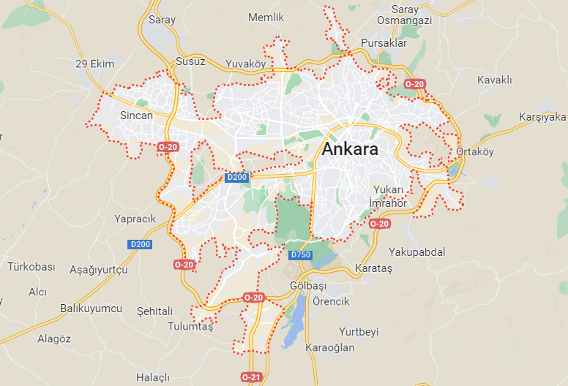
1 Mô tả dữ liệu
- Bộ dữ liệu được lựa chọn thực hiện có tên là: Bộ dữ liệu thời tiết Ankara.
-Ankara là thủ đô của đất nước Thổ Nhĩ Kỳ, diện tích trải dài cả hai châu lục. Do nằm trên thảo nguyên với vị trí như vậy thời tiết cũng có sự biến đổi.
-Bộ thông tin được thu thập từ các thuộc tính nhất định vào ngày 01/01/1994 đến ngày 28/05/1998 giúp chúng ta phần nào có thể dự đoán chính xác giá trị nhiệt độ trung bình của thành phố.

Slide 4
2 Ý nghĩa của dữ liệu
Đây là một bộ dữ liệu về nhiệt độ của Ankara vào những năm 1994 - 1998 ở đây dựa vào những yếu tố như : nhiệt độ tối đa, nhiệt độ tối thiểu, lượng sương, áp suất nước biển, áp suất tiêu chuẩn, tốc độ gió…. những yếu tố trên được thu thập ở nhiều thời điểm và đưa ra nhiều số liệu cụ thể và từ những số liệu trên sẽ được tổng hợp lại và đưa ra kết luận cuối cùng là nhiệt độ trung bình.

Slide 5
DATA SET ANKARA
Thuộc tính của kiểu dữ liệu:
+ Nhiệt độ tối đa [23.0, 100.0]
+ Nhiệt độ tối thiểu [-7.1, 65.5]
+ Lượng sương đọng lại [-3.1, 57.6]
+ Áp suất nước biển [29.46, 30.6]
+ Áp suất tiêu chuẩn [26.3, 27.18]
+ Hiển thi [0.2, 11.5]
+ Độ kết tủa [0.0, 4.0]
+ Tốc độ gió [0.0, 18.0]
+ Tốc độ gió tối đa [2.19, 57.4]
+ Nhiệt độ trung bình [7.9, 81.8]
- Giá trị nhiệt độ trung bình: [7.9, 81.8]
Kiểu dữ liệu thuộc dạng hồi quy Regression.

Slide 6
3 Phân tích dữ liệu và lựa chọn mô hình
-Dữ liệu dự đoán các giá trị mục tiêu là các giá trị liên tục nên lựa chọn mô hình hồi quy (Regression).
-Sử dụng nghi thức hold-out để chia tập dữ liệu.
-Thực hiện với 50 lần lập cho mỗi loại mô hình.
-Các mô hình được lựa chọn:
RandomForestRegre
Lasso
01
02
03
04
DecisionTreeRegre
LinearRegre

Slide 7
4 Cấu hình máy tính
Nhóm sử dụng hai máy tính để tiến hành huấn luyện và so sánh kết quả:
Device name: Windows 11
Processor: AMD Ryzen 5 4600H
Radeon Graphics, 3.00 GHz
Installed RAM: 8,00 GB (7,40 GB usable)
System type: 64-bit operating system,
x64-based processor
Device name: Windows 10
Processor: 11th Gen Intel(R)
Core(TM) i5-1135G7, 2.42 GHz
Installed RAM: 8,00 GB (7,73 GB usable)
System type: 64-bit operating system,
x64-based processor
Máy tính 1
Máy tính 2

Slide 8
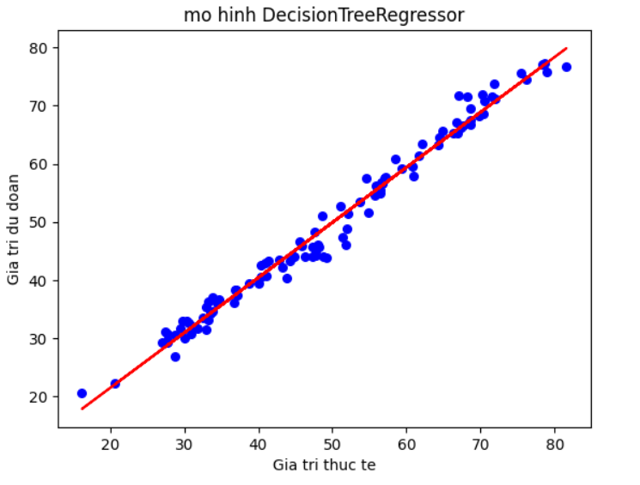
5 Huấn luyện và kết quả thực nghiệm
from sklearn.ensemble import BaggingRegressor
from sklearn.tree import DecisionTreeRegressor
tree = DecisionTreeRegressor(random_state= 0)
bagging_regtree = BaggingRegressor(estimator=tree,n_estimators=10,random_state=42)
bagging_regtree.fit(X_Train,Y_Train)
1.DecisionTreeRegre

Slide 9
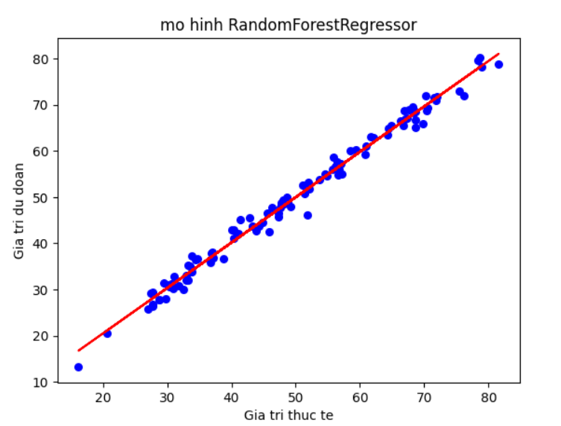
5 Huấn luyện và kết quả thực nghiệm
from sklearn.ensemble import RandomForestRegressor
RandomForest = RandomForestRegressor(n_estimators=100, random_state=0)
RandomForest.fit(dulieu_X,dulieu_Y)
2. RandomForestRegre

Slide 10
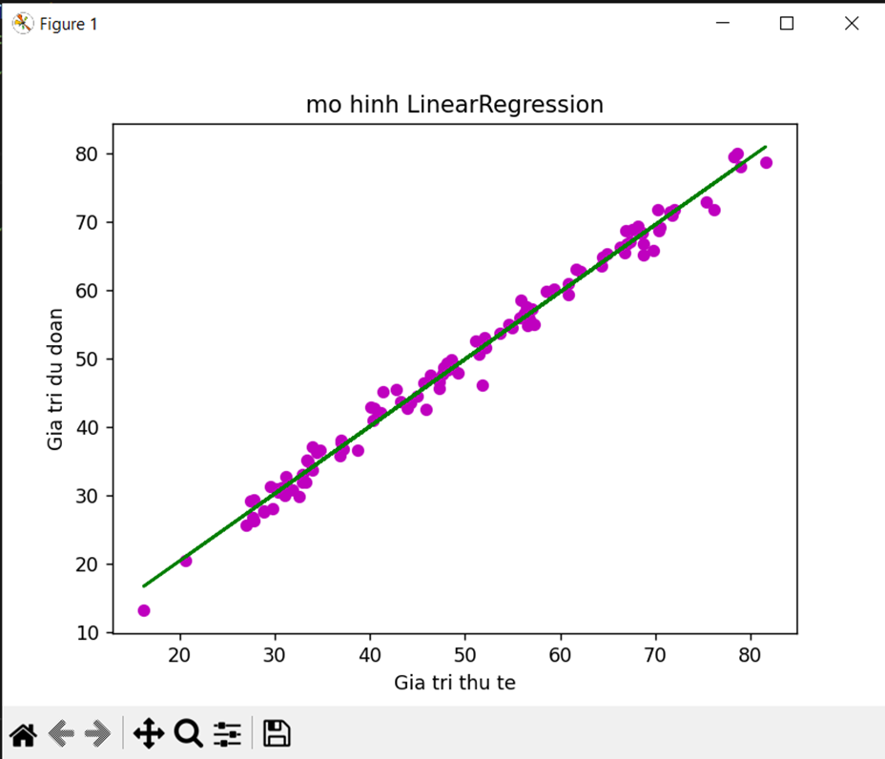
5 Huấn luyện và kết quả thực nghiệm
from sklearn import linear_model
lm = linear_model.LinearRegression()
lm.fit(dulieu_X,dulieu_Y)
3. LinearRegre

Slide 11
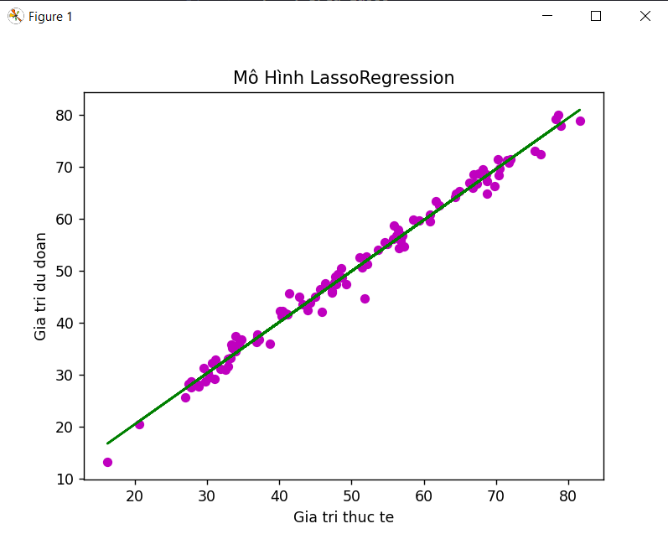
5 Huấn luyện và kết quả thực nghiệm
from sklearn import linear_model
Lasso_reg = linear_model.Lasso(alpha=0.5)
Lasso_reg.fit(dulieu_X,dulieu_Y)
4. LassoRegresion

Slide 12
Bảng kết quả máy 1
6.1 Đánh giá mô hình Regression
 | MSE | RMSE | MEAN | R2 score
DecisionTree | 4,46 | 2,11 | 1,67 | 0,98
LinearRegre | 2,68 | 1,64 | 1,28 | 0,99
Lasso | 2,77 | 1,67 | 1,24 | 0,99
RandomForestt | 0,47 | 0,69 | 0,53 | 1,00

Slide 13
Bảng kết quả máy 2
6.1 Đánh giá mô hình Regression
 | MSE | RMSE | MEAN | R2 score
DecisionTree | 4,46 | 2,11 | 1,67 | 0,98
LinearRegre | 2,68 | 1,64 | 1,28 | 0,99
Lasso | 2,77 | 1,67 | 1,24 | 0,99
RandomForestt | 0,47 | 0,69 | 0,53 | 1,00

Slide 14
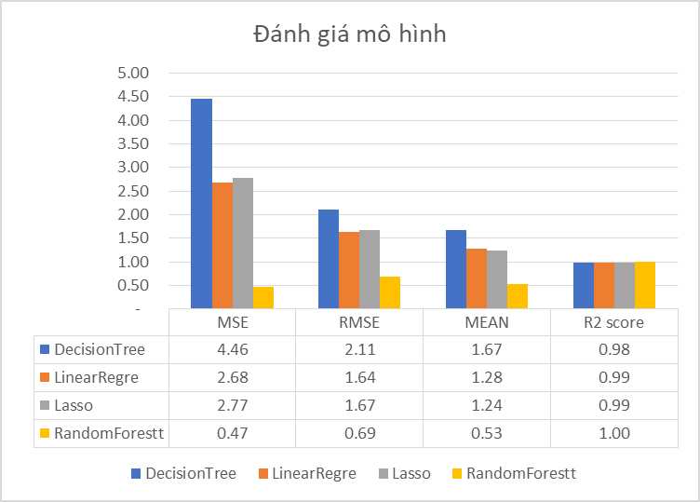
Kết quả dạng sơ đồ cột

Slide 15
6.2 Nhận xét kết quả thực nghiệm
Device name: Windows 11
Processor: AMD Ryzen 5 4600H
Radeon Graphics, 3.00 GHz
Installed RAM: 8,00 GB (7,40 GB usable)
Device name: Windows 10
Processor: 11th Gen Intel(R)
Core(TM) i5-1135G7, 2.42 GHz
Installed RAM: 8,00 GB (7,73 GB usable)
Thời gian thực hiện: 15.474 seconds.
Thời gian thực hiện: 10.947 seconds.
Máy tính 1
Máy tính 2
-Với cấu hình của hai máy tính như trên, nhóm thực hiện đo tốc độ xử lý cho ra kết quả tốt hơn ở máy 2.
-Kết quả cho ra khác nhau là do phụ thuộc vào tốc độ xửa lý của CPU, tốc độ đọc/ghi dữ liệu của ổ cứng, dung lượng bộ nhớ RAM, tốc độ kết nối mạng, và cấu hình phần mềm phiên dịch… những yếu tố trên càng cao sẽ góp phần tang tốc dộ xử lý của dữ liệu, hiệu suất, cũng như độ tin cậy.

Slide 16
6.2 Nhận xét kết quả thực nghiệm
- Các mô hình đều có R2 score[5] cao, cho thấy khả năng dự đoán của chúng gần với dữ liệu thực tế.
- Mô hình DecisionTree có kết quả kém nhất với các chỉ số MSE, RMSE, MEAN[6] cao nhất và R2 score thấp nhất trong bốn mô hình. Điều này cho thấy mô hình này có độ chính xác thấp và sai số lớn khi dự đoán. - Mô hình LinearRegre và Lasso có kết quả tương đối tốt với các chỉ số MSE, RMSE, MEAN gần bằng nhau và R2 score cao trong bốn mô hình. Điều này cho thấy mô hình này có độ chính xác khá và sai số vừa phải khi dự đoán. - Mô hình RandomForestt có kết quả tốt nhất với các chỉ số MSE, RMSE, MEAN thấp nhất trong bốn mô hình và R2 score bằng 1.
- Có thể kết luận trong bốn mô hình trên, mô hình RandomForest là mô hình phù hợp nhất để dự đoán dữ liệu cho bài toán này.

Slide 17
Bảng phân công
 | Nội dung thực hiện | Vai trò | Đánh giá
Nguyễn Huỳnh Hữu Nhâm B2005809 | Phân công nhiệm vụ, tổng hợp nội dung, viết phần kết luận, đọc dữ liệu, huấn luyện mô hình DecisionTreeRegressor, vai trò máy tính 2 chạy đánh giá mô hình. | Nhóm trưởng
Nguyễn Duy Khánh B2014842 | Lập bảng phân công công việc, tạo slide báo cáo, đọc dữ liệu, huấn luyện theo mô hình RandomForestRegressor. | Thư ký
Nguyễn Khả Siêu B2005821 | Phân tích dữ liệu chọn loại mô hình, nhật xét kết quả thực nghiệm, đọc dữ liệu, huấn luyện mô hình Lasso. | Thành viên
Trần Đình Sang B2014876 | Tạo mục lục, viết mô tả dữ liệu, ý nghĩa dữ liệu, đọc dữ liệu, huấn luyện mô hình LinearRegression, vai trò là máy tính 1 chạy đánh giá mô hình. | Thành viên

Slide 18
Thanks you
Thanks your for listen
Nội dung trình bày của nhóm 5

